Slide 1
P2 : Transformez une maquette en site web
Contraintes techniques
1) Le site devra être adapté aux smartphones, desktops et aux tablettes
2) Les icônes proviennent de la bibliothèque Font Awesome.
Les couleurs de la charte sont le bleu #0065FC, #DEEBFF ainsi que #F2F2F2.
La police du site est Raleway.
3) Aucune erreur ni alerte au validateur W3C HTML et CSS.
4) Le site devra être compatible avec les dernières versions de Chrome et Firefox
5) versionner le code avec Git
Pas de framework ou pré-compilateur CSS
Fonctionnalités
- Le champ de recherche est un champ de saisie
Chaque carte d’hébergement ou d’activité devra être cliquable dans son intégralité
Les filtres changent d’apparence au survol
Les liens “Hébergements” et “Activités” sont des ancres qui doivent mener aux sections de la page
GitHub : matthieu661/MatthieuBoisstard_2_03022021: Rework P2 (github.com)

Slide 2

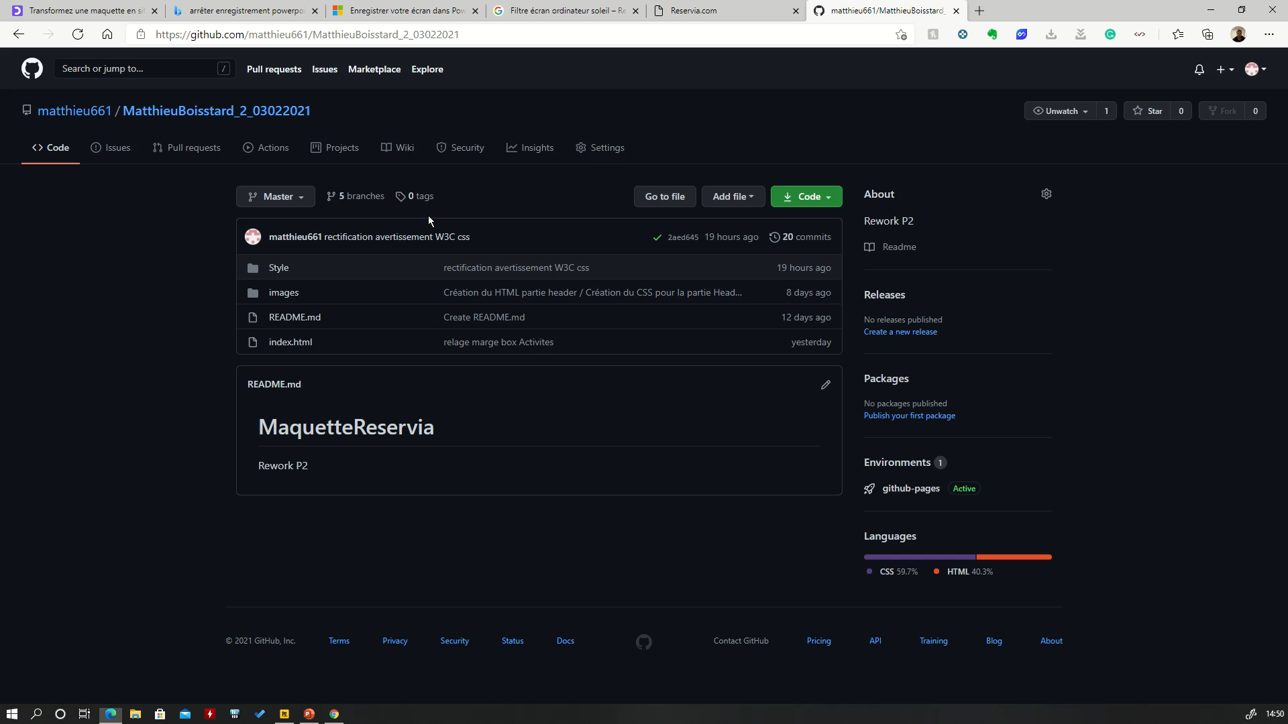
Adapté aux smartphones, desktops et aux tablettes
1

Slide 3
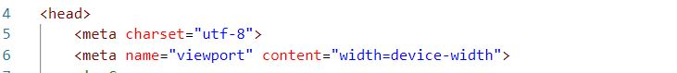
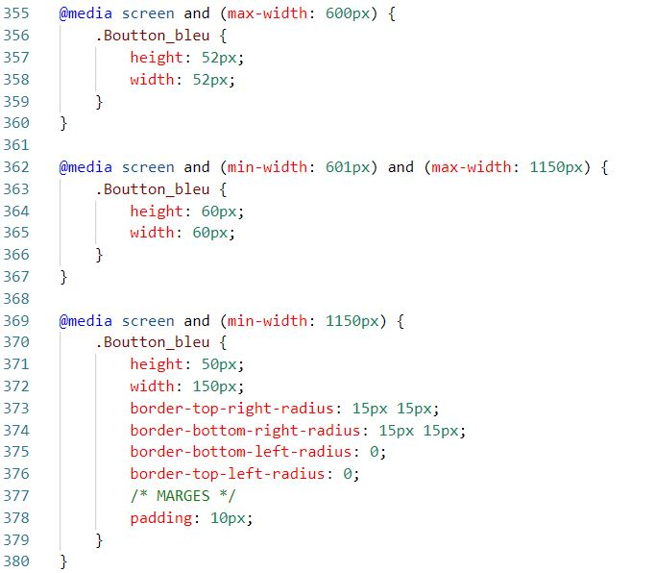
Responsive design :
1
Smartphone first
Balise viewport
@media

Slide 4
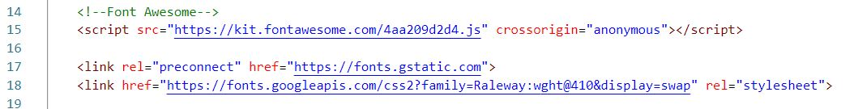
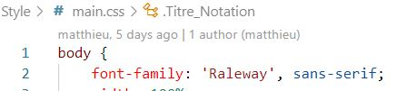
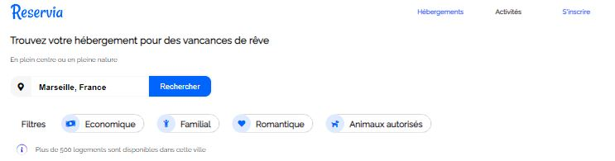
Les icônes proviennent de la bibliothèque Font Awesome, La police du site est Raleway.
2
Le bleu #0065FC, #DEEBFF ainsi que gris #F2F2F2 ont été appliqué aux éléments comme sur la maquette

Slide 5

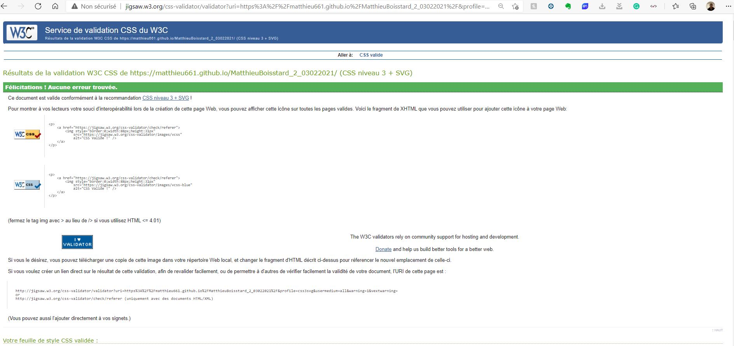
Validation css :
3

Slide 6

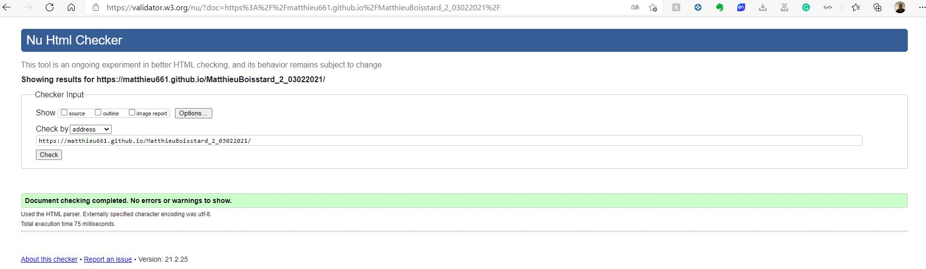
Html validation :
3

Slide 7
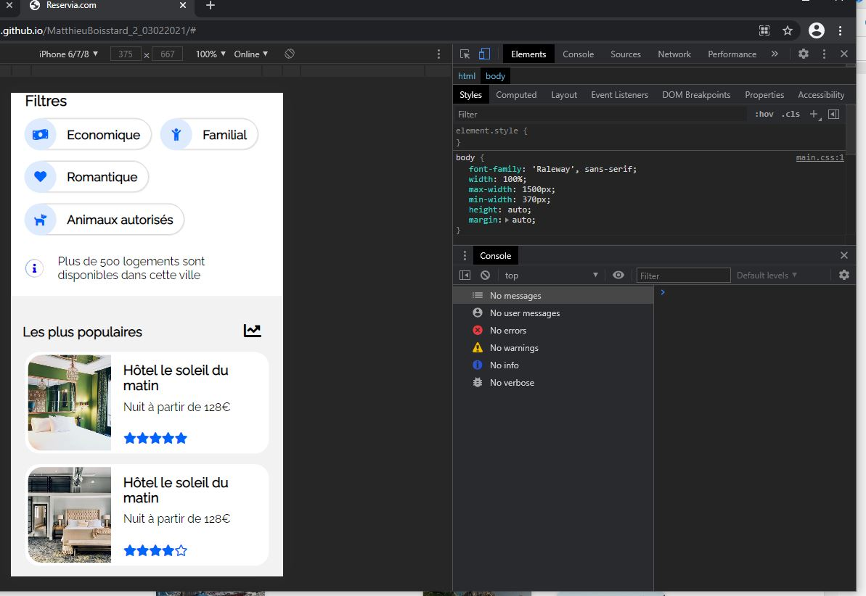
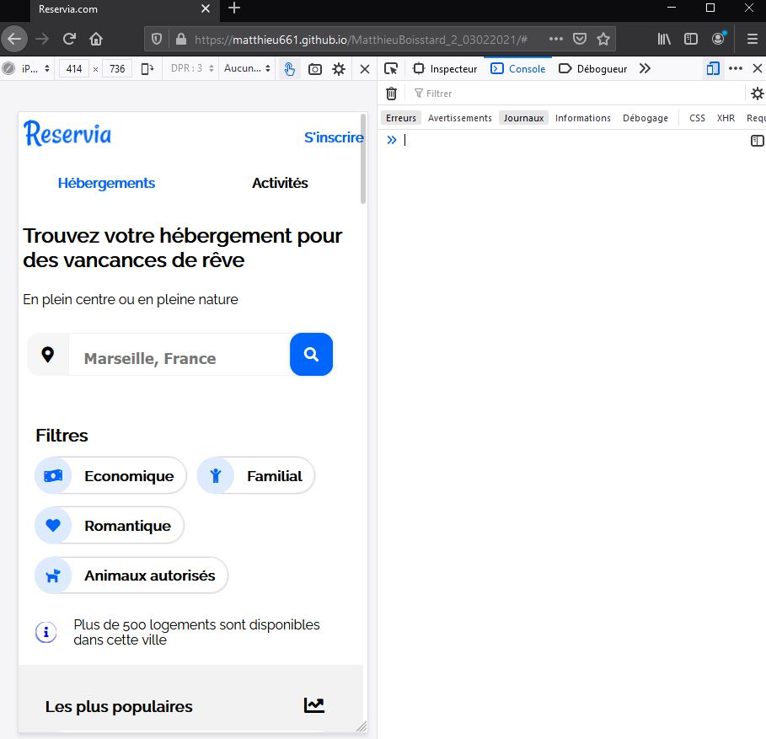
Compatible avec les dernières versions de Chrome et Firefox : testé sur les deux navigateur avec les outils développeurs, pas d’erreurs dans les consoles.
4

Slide 8
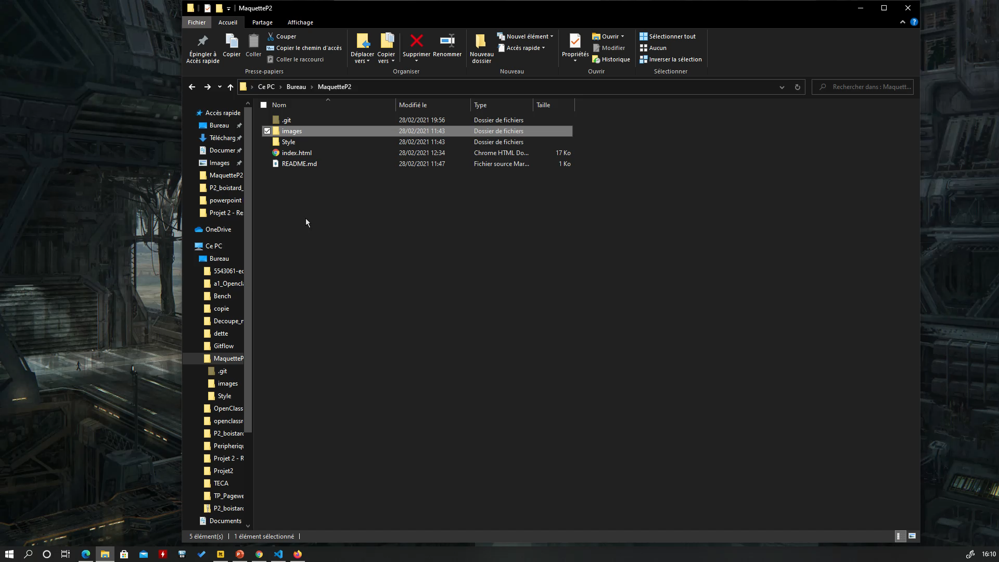
versionner le code avec Git _ site hébergé sur GitHub
5

Slide 9
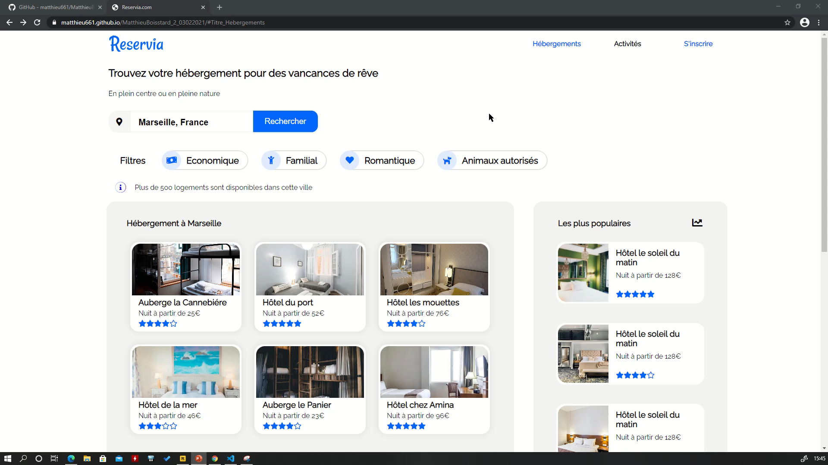
Fonctionnalités :
F

